Slide 1
LOGO
· · ·
《爱弥儿》读书交流
常州市兰陵小学 王桃
2020年6月11日

Slide 2
目录
Contents
开宗明义·自然教育
“自然后果法”
经典之义

Slide 3
1
开宗名义·自然教育

Slide 4
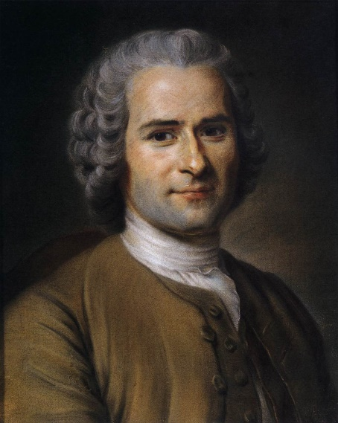
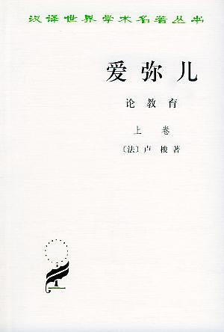
· · ·
01
开宗明义·自然教育
开宗明义
“出自造物主之手的东西都是好的，而一到人的手里就全变坏了。”
自然教育
尽可能用自然的力量教育，不过多地进行人为干涉的教育；
全书以小说讲故事的形式，描写在教育者（作者）引导下爱弥儿接受各部分“自然教育”的情况。

Slide 5
“自然后果法”
2

Slide 6
PS：两个条件缺一不可，教育中有许多可为之处。
自然后果法
01
02
为自己的行为负责，“自食其果”
用自然的后果来惩罚，不要过多人为惩罚

Slide 7
03
经典之义

Slide 8
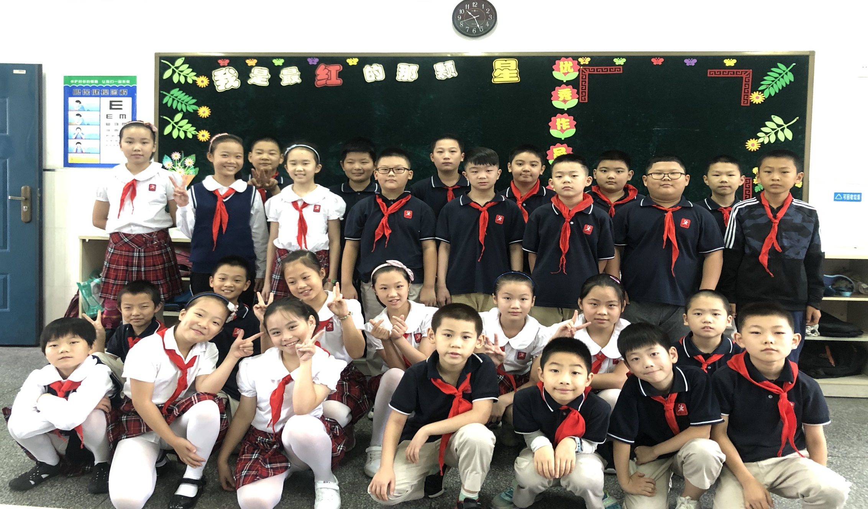
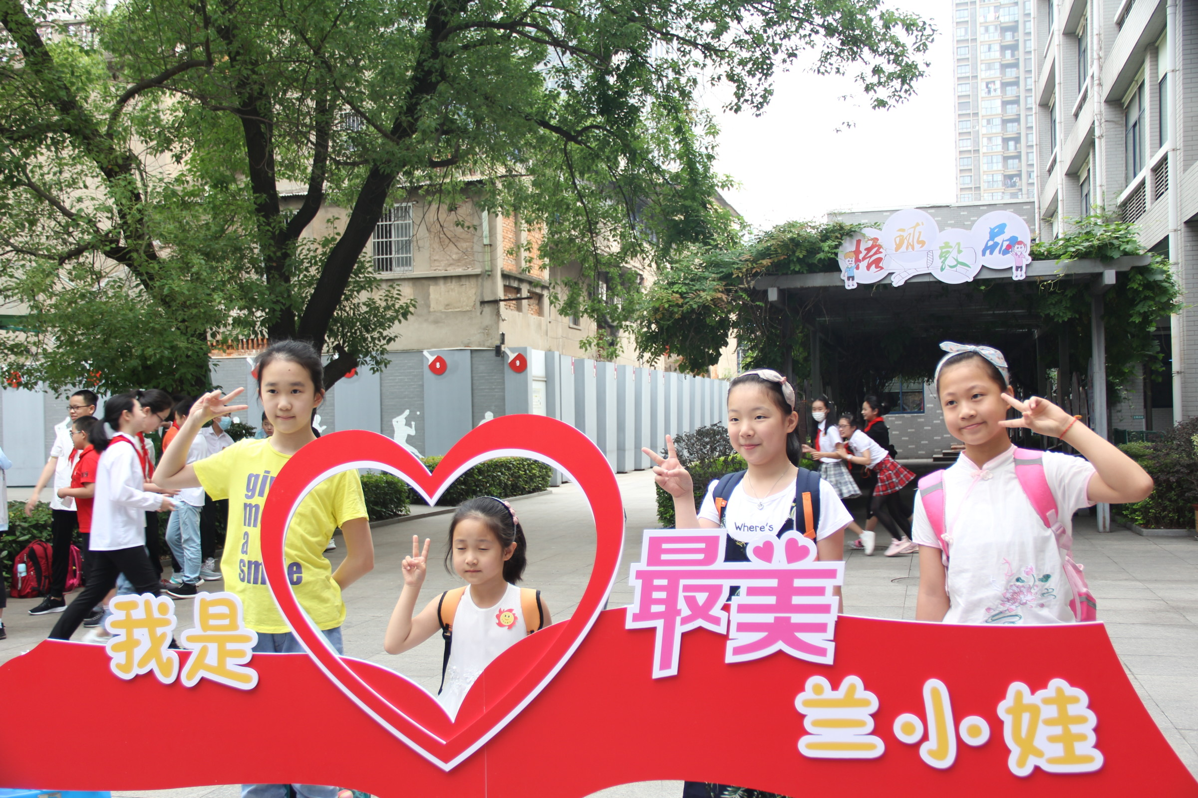
· · ·
3
经典之义
《爱弥儿》经典之义：“发现儿童”
卢梭时代，儿童地位低下，遭受苦难；
儿童成长规律不被人们认识到；
当下，我们的教育教学中依然存在很多忽视儿童成长规律与轻视其地位之处，值得我们多多反思。

Slide 9
· · ·
谢谢各位老师！

